Slide 1
מבנה האו"ם
העצרת הכללית
בית הדין הגבוה לצדק
מזכירות האו"ם
המועצה הכלכלית חברתית
המועצה לזכויות אדם וגופי ז'א
מועצת הביטחון
סוכנויות מיוחדות

Slide 3
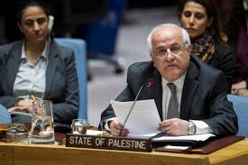
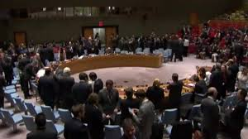

Slide 4
חברות מועבי"ט 2016
אנגולה
(2016)
יפן
(2017)
מלזיה
(2016)
אורוגואי
(2017)
ארה"ב
רוסיה
בריטניה
צרפת
סין
ניו זילנד
(2016)
אוקראינה
(2017)
ספרד
(2016)
מצרים
(2017)
ונצואלה
(2016)
סנגל
(2017)

Slide 5
האו"ם סביבנו
נציגי המזכ"ל
UNSCO (ירושלים)
UNSCOL (ביירות)
הנציג ליישום 1559 (נ"י)
כוחות שלום
UNIFIL
UNDOF
UNTSO
תכניות פיתוח
UNDP - UNPP
UNICEF
UNEP
תכניות סיוע
UNRWA
OCHA
WFP
UNHCR

Slide 6
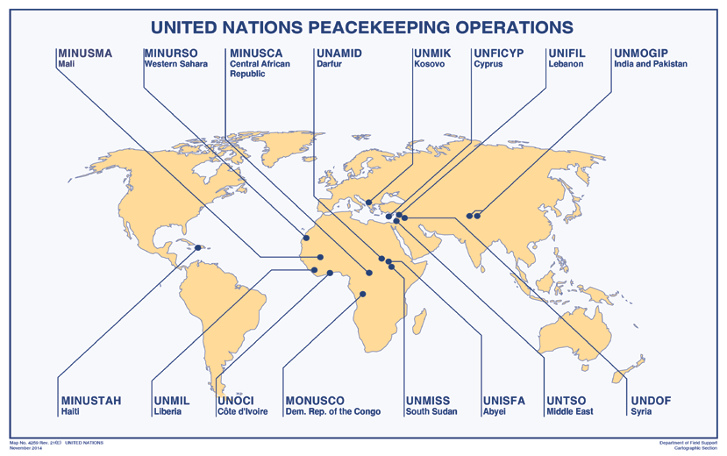
פריסת כוחות השלום של האו"ם
נכון למרץ 2015 :
סה"כ כ'א מ-120 מדינות ב- 16 בסיסי כוחות השלום של האו"ם:
125,666
בעלות של מעל ל-10 מיליארד $
מתוֹכם :
91,962 אנשי צבא
1,781 משקיפים צבאיים
13,122 שוטרים
5,277 אזרחים בינ"ל
11,678 אזרחים מקומיים
1,846 אזרחים מתנדבים
תקציב כּוֹחוֹת השלוֹם של האו"ם: כ- 8.47 מיליארד דוֹלר (יולי 2014-יוני 2015)
תרומוֹת נוספות לכוחות השלום: כ- 2.17 מיליארד דוֹלר (מרץ 2015)

Slide 7
תרומת מדינות לתקציב האו"ם
%
USA | 22
Japan | 10.833
Germany | 7.141
France | 5.593
UK | 5.179
China | 5.148
Italy | 4.448
Canada | 2.984
Spain | 2.973
Brazil | 2.934
Russian Federation | 2.438
Australia | 2.074
Republic of Korea | 1.994
Mexico | 1.842
Netherlands | 1.654
Turkey | 1.328
Switzerland | 1.047
Belgium | 0.998
Sweden | 0.96
Poland | 0.921
Saudi Arabia | 0.864
Norway | 0.851
Austria | 0.798
Denmark | 0.675
India | 0.666
Greece | 0.638
Venezuela | 0.627
UAE | 0.595
Finland | 0.519
Portugal | 0.474
Argentina | 0.432
Ireland | 0.418
Israel | 0.396
Czech Republic | 0.386
Singapore | 0.384
South Africa | 0.372
Iran | 0.356
Indonesia | 0.346
Chile | 0.334
Malaysia | 0.281
Kuwait | 0.273
Hungary | 0.266
Colombia | 0.259
New Zealand | 0.253
Thailand | 0.239
Romania | 0.226
Qatar | 0.209
Slovakia | 0.171
Philippines | 0.154
Libya | 0.142
Algeria | 0.137
Egypt | 0.134
Croatia | 0.126
Kazakhstan | 0.121
Peru | 0.117
Oman | 0.102
Slovenia | 0.1
Ukraine | 0.099
Nigeria | 0.09
Pakistan | 0.085
Luxembourg | 0.081
Lithuania | 0.073
Cuba | 0.069
Iraq | 0.068
Morocco | 0.062
Belarus | 0.056
Uruguay | 0.052
Bulgaria | 0.047
Cyprus | 0.047
Latvia | 0.047
Dominican Republic | 0.045
Ecuador | 0.044
Trinidad, Tobago | 0.044
Lebanon | 0.042
Viet Nam | 0.042
Azerbaijan | 0.04
Estonia | 0.04
Serbia | 0.04
Bahrain | 0.039
Costa Rica | 0.038
Syrian Arab Republic | 0.036
Tunisia | 0.036
Guatemala | 0.027
Iceland | 0.027
Brunei Darussalam | 0.026
Panama | 0.026
Sri Lanka | 0.025
Jordan | 0.022
Gabon | 0.02
Turkmenistan | 0.019
ישראל מדורגת במקום ה-33 בסולם התשלומים
ב- 2014 שילמה 43 מיליון $ מתוכם 28 מיליון $ לכוחות שמירת שלום

Slide 8
או"ם ממש לא שמום.....

